Slide 1


ASI ES LA NAVIDAD

Slide 2


Slide 3


Juntemos nuestras manos que pronto será Navidad.
Que el amor y la esperanza sea su principal sentido.

Slide 4


Enlacemos las manos, donde no existan fronteras
Que la Navidad es una fecha de amar,
De olvidar rencores y viejos temores.

Slide 5
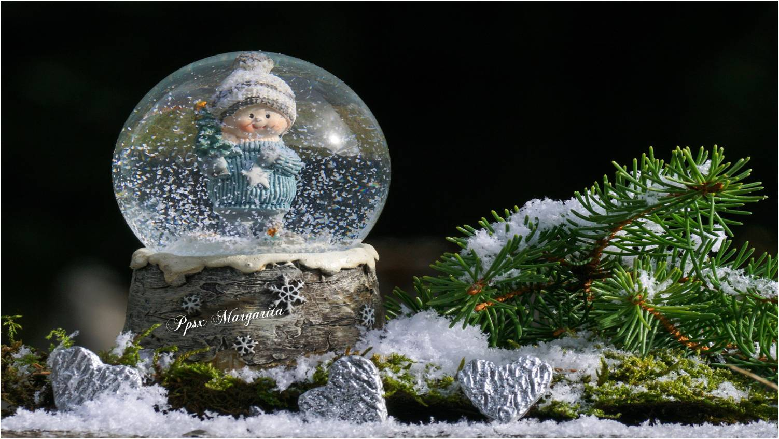
La Navidad es la inocencia de un niño.

Slide 6


Slide 7
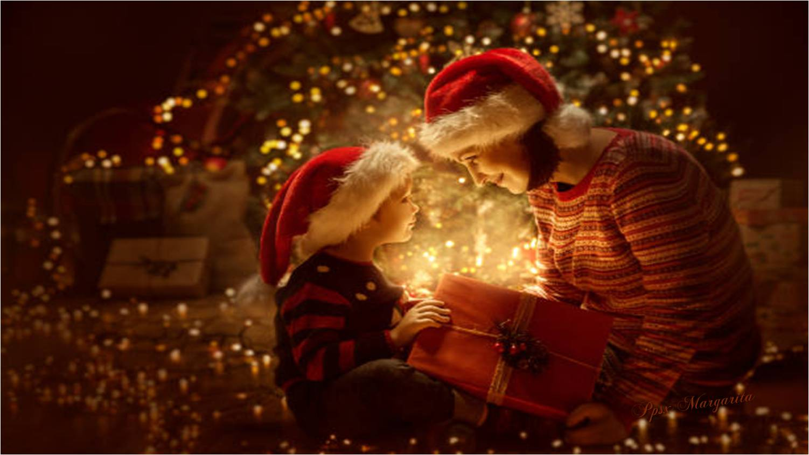
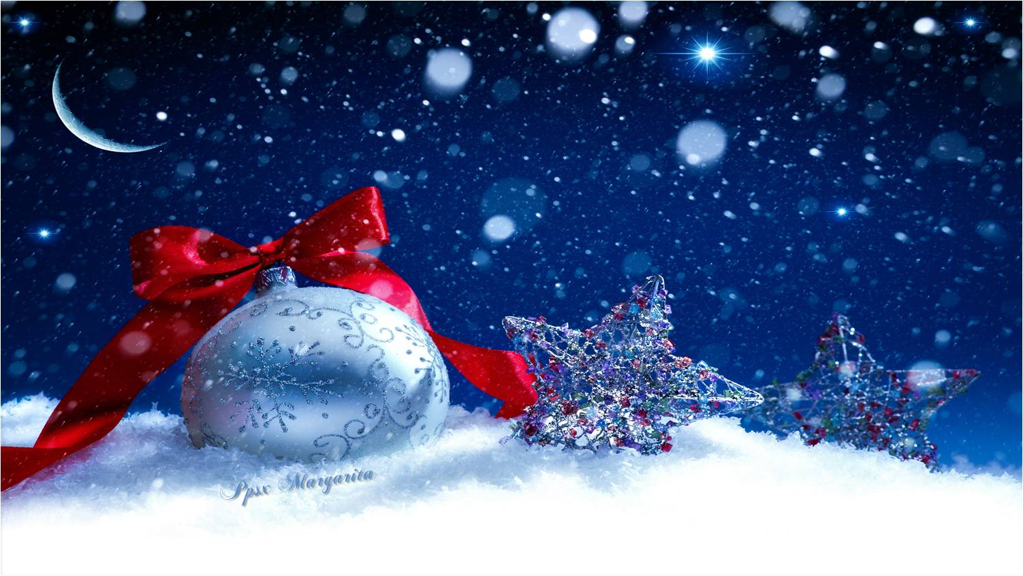

Adornemos nuestro hogar con calor humano y no de adornos banales
Que la estrella de David nos señale su verdadero sentido

Slide 8
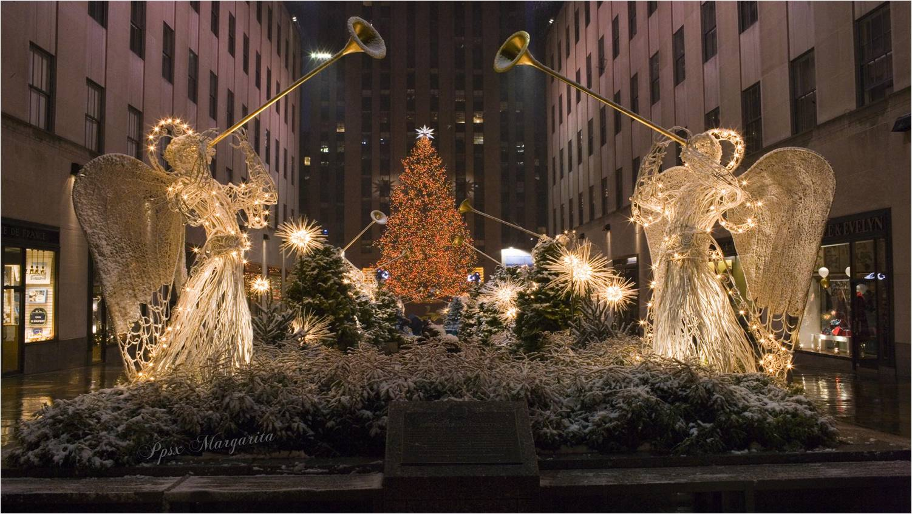
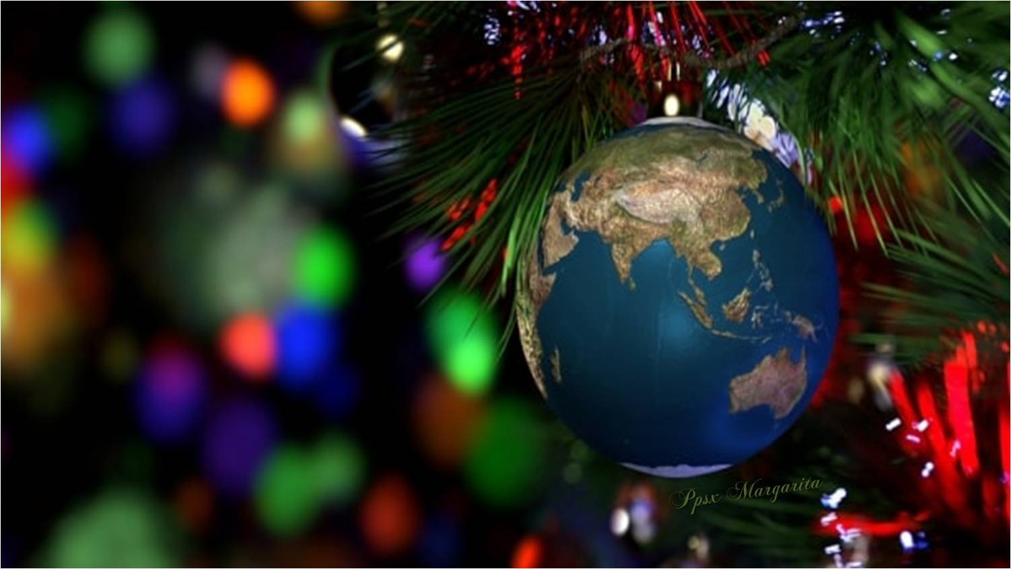
Alégrate amigo que nuestro Señor ya está al nacer
Y con ello nuestro mundo, será un mundo lleno de bondad

Slide 9


Un mundo donde a tu hermano podrás abrazar
A tu familia podrás amar

Slide 10

Dale sentido a tu Navidad

Slide 11


Slide 12


Esperanza de perdón y eterna vida
Navidad es:

Slide 13


Así es la Navidad
Un preludio de alegría y eterna felicidad

Slide 14


Slide 15
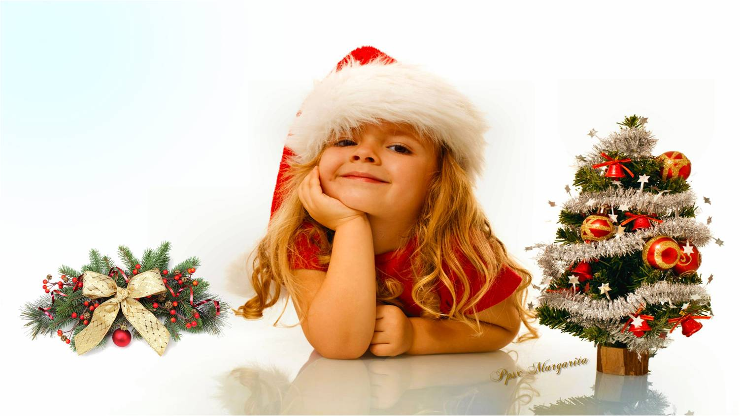
Demos sentido a la Navidad

Slide 16
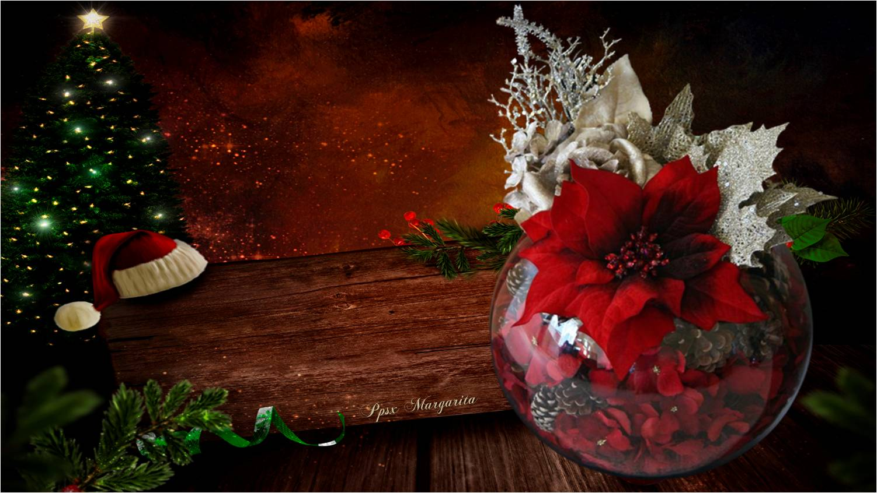
FELIZ NAVIDAD

Slide 17


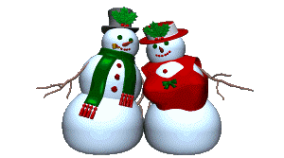


Diciembre 2022
Música: Alan Jackson
Let it Be Christmas
Autora: Shoshan
Margarita

Slide 18









¿Te ha gustado?
Puedes ver más entrando
Aquí
Además puedes recibir powerpoints en tu correo electrónico suscribiéndote aquí:
Esta presentación powerpoint ha sido creada y compartida única y exclusivamente para mispps.com

